Slide 1
Klaidų tikrinimas, Try...cache blokas
BALTIc TALENTs AcADEMy

Slide 2
BALTIc TALENTs AcADEMy – Klaidų tikrinimas, Try...cache blokas
Sužinosite
Kam reikalingas Try catch blokas
Kokių tipų yra klaidos
Kaip išmesti išimtį
Kaip iš jų gauti informacija
Sukurtos išimtys
2

Slide 3
BALTIc TALENTs AcADEMy – Klaidų tikrinimas, Try...cache blokas
Išimtys (Exception)
Jei programos vykdymo metu atsitinka kažkas nenumatyto, kaip kad dalyba iš nulio arba bandymas iškviesti null elemento metodą, tai java sugeneruoja (“išmeta”) išimtinį įvykį
Jei programa nepasiruošusi “pagauti” tokį išmestą įvykį, tai ji “nulūžta”
3

Slide 4
BALTIc TALENTs AcADEMy – Klaidų tikrinimas, Try...cache blokas
Išimtys (Exception) SUSIDEDA IŠ
Try – catch blokai
Sakinys throw
Attributas throws
Finally blokas (ne visada)
4

Slide 5
BALTIc TALENTs AcADEMy – Klaidų tikrinimas, Try...cache blokas
Throws
Jei metode gali susidaryti išimtis(-ys), bet metodas pats jos neapdoroja, tai metodo antraštėje po atributo throws būtina jas išvardinti.
Tokiu būdu jų apdorojimas persiunčiamas atgal - į šio metodo iškvietimo zoną.
public void skaito() throws FileNotFoundException {
// Jei šiame metode įvyks išimtis “failas nerastas”,
// tai ji privalės būti apdorota jį iškvietusiame bloke
// (arba persiųsta dar aukščiau)
}
5

Slide 6
BALTIc TALENTs AcADEMy – Klaidų tikrinimas, Try...cache blokas
Try - Catch
Įvykus try bloke išimčiai, tolimesni sakiniai šiame bloke nebevykdomi - ieškomas atitinkamas catch blokas.
Įvykdžius atitinkamą catch bloką, likusieji catch blokai ignoruojami ir vykdomi sakiniai, esantys už paskutinio to lygio catch bloko.
Kaip pagauti?
try {
…
} catch (ExceptionType1 variableName) {
…
} catch (ExceptionType2 variableName) {
…
}
6

Slide 7
BALTIc TALENTs AcADEMy – Klaidų tikrinimas, Try...cache blokas
Try - Catch
Skirtingus Exception tipus galima apjungti:
try {
…
} catch (ExceptionType1 | ExceptionType3 variableName) {
…
} catch (ExceptionType2 variableName) {
…
}
7

Slide 8
BALTIc TALENTs AcADEMy – Klaidų tikrinimas, Try...cache blokas
Try - Catch
* try blokas privalo tureti nors vieną catch (arba finally)
* catch be try būti negali
* try blokai gali turėti vidinius try blokus su savo catch
try {
// veiksmai
try {
// veiksmai
} catch (IšimtisA s) {
// veiksmai
}
} catch (IšimtisB s) {
// veiksmai
}
8

Slide 9
BALTIc TALENTs AcADEMy – Klaidų tikrinimas, Try...cache blokas
Try – Catch - Finally
Pabaigoje gali eiti neprivalomas finally blokas, kuris visada(išskyrus jei naudojama komanda exit()) bus vykdomas paskutinis po try ir/ar catch bloko. Jei yra finally blokas, tai catch bloko/blokų gali ir nebūti:
try {
…
} catch (ExceptionType1 | ExceptionType3 variableName) {
…
} finally {
…
}
9

Slide 10
BALTIc TALENTs AcADEMy – Klaidų tikrinimas, Try...cache blokas
Throw
Leidžia iššaukti išimtį dirbtinai (sumodeliuoti). Sintaksė:
throw IšimtiesKlasėsObjektas;
Pavyzdžiui:
throw new FileNotFoundException ("Nėra failo");
throw išimtiesObjektas; // kai objektas sukurtas anksčiau
10

Slide 11
BALTIc TALENTs AcADEMy – Klaidų tikrinimas, Try...cache blokas
Resursų try sakinys
Tam tikri objektai, kuriuos po panaudojimo būtinai reikia “uždaryti” ir
realizuojantys AutoCloseable, gali būti naudojami taip vadiname resursų
try sakinyje. Jame taip pat gali būti catch ir/ar finally blokai:
try (Resursas r = resurso sukūrimas) {
…
}
arba
try (resurso1 sukūrimas; resurso2 sukūrimas; …) {
…
}
11

Slide 12
BALTIc TALENTs AcADEMy – Klaidų tikrinimas, Try...cache blokas
Išmesti išimtį (Throw exception)
Galima ir patiems mėtyti (throw) kokias tik norime išimtis (exceptions)
throw new ExceptionType(…)
Galima išmesti “išmesti” bet kokį objektą, kuris išplečia Throwable klasę
12

Slide 13
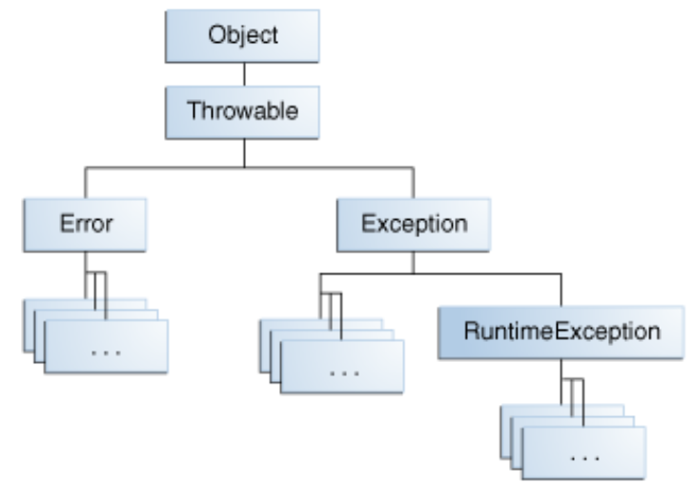
BALTIc TALENTs AcADEMy – Klaidų tikrinimas, Try...cache blokas
Išmetamos išimčių schema
13

Slide 14
BALTIc TALENTs AcADEMy – Klaidų tikrinimas, Try...cache blokas
Exception rūšys
Exception yra dviejų rūšių
Nežymėtos (unchecked)
Žymėtos (checked)
14

Slide 15
BALTIc TALENTs AcADEMy – Klaidų tikrinimas, Try...cache blokas
Nepažymėtos išimtys
Tai tokios išimtys, kurios gali būti išmestos vykdant paprastas normalias operacijas
Tokios išimtys neprivalo būti pažymėtos prie metodo ar konstruktoriaus, kad jos gali būti išmestos (todėl ir vadinamos nežymėtomis)
Tokių išimčių tėvinė klasė yra RuntimeException Pvz.: ArithmeticException, IndexOutOfBoundsException
15

Slide 16
BALTIc TALENTs AcADEMy – Klaidų tikrinimas, Try...cache blokas
Pažymėtos išimtys
Tokios išimtys privalo būti pažymėtos prie metodo ar konstruktoriaus, kad jos gali būti išmestos
Tokių išimčių tėvinė klasė yra Exception
16

Slide 17
BALTIc TALENTs AcADEMy – Klaidų tikrinimas, Try...cache blokas
Sukurtos išimtys
Kai neužtenka standartinių išimčių, tai paprastai sukuriamos išimtys pritaikytos programai
Galia kurti ir žymėtas, plečiant klasę Exception, ir nežymėtas, plečiant RuntimeException, išimtis
Pastaba: reiktų laikytis tokio principo - mesti nežymėtą (RuntimeException) išimtis tik tada, kad atsitinka tokia klaida, kurios duotoje programos vietoje jau neįmanoma pataisyti ar jos išvengti. Jei klaida pataisoma tai reiktų naudoti žymėtas išimtis (Exception)
17

Slide 18
BALTIc TALENTs AcADEMy – Klaidų tikrinimas, Try...cache blokas
Uždaviniai
Skaitymo iš failo metodą patobulinti, kad jeigu failas neegzistuoja, būtų skaitoma iš kito failo.
Parašyti funkciją, kuris gražintų iš masyvo elementą pagal indeksą, įvedus netinkamą, programa aptiktų klaidą ir atspausdintų į failą paskutinį masyvo elementą.
Parašyti metodą, kuris aptiktų klaidą naudojant Integer.parseInt() funkciją, jei duoto kintamojo nepavyksta paversti į Integer tipo kintamąjį.
Parašyti metodą, kuris atspausdintų nurodytą žodžio raidę pagal nurodytą indeksą ir jei nurodyto žodžio indeksas neegzistuoja aptikti klaidą ir apie ją pranešti.
Papildyti metodą, kuriame įterpiame į masyvą naują reikšmę ir jei nurodome netinkamą įterpimo vietą pranešame apie klaidą.
Parašyti metodą duomenų skaitymui iš failo. Duomenų faile yra skaitinės reikšmės ir tekstinės. Reikia šiais duomenimis užpildyti masyvus ir juos atspausdinti ekrane. (Duomenų failas pateiktas moodle sistemoje)
18

